Slide 1
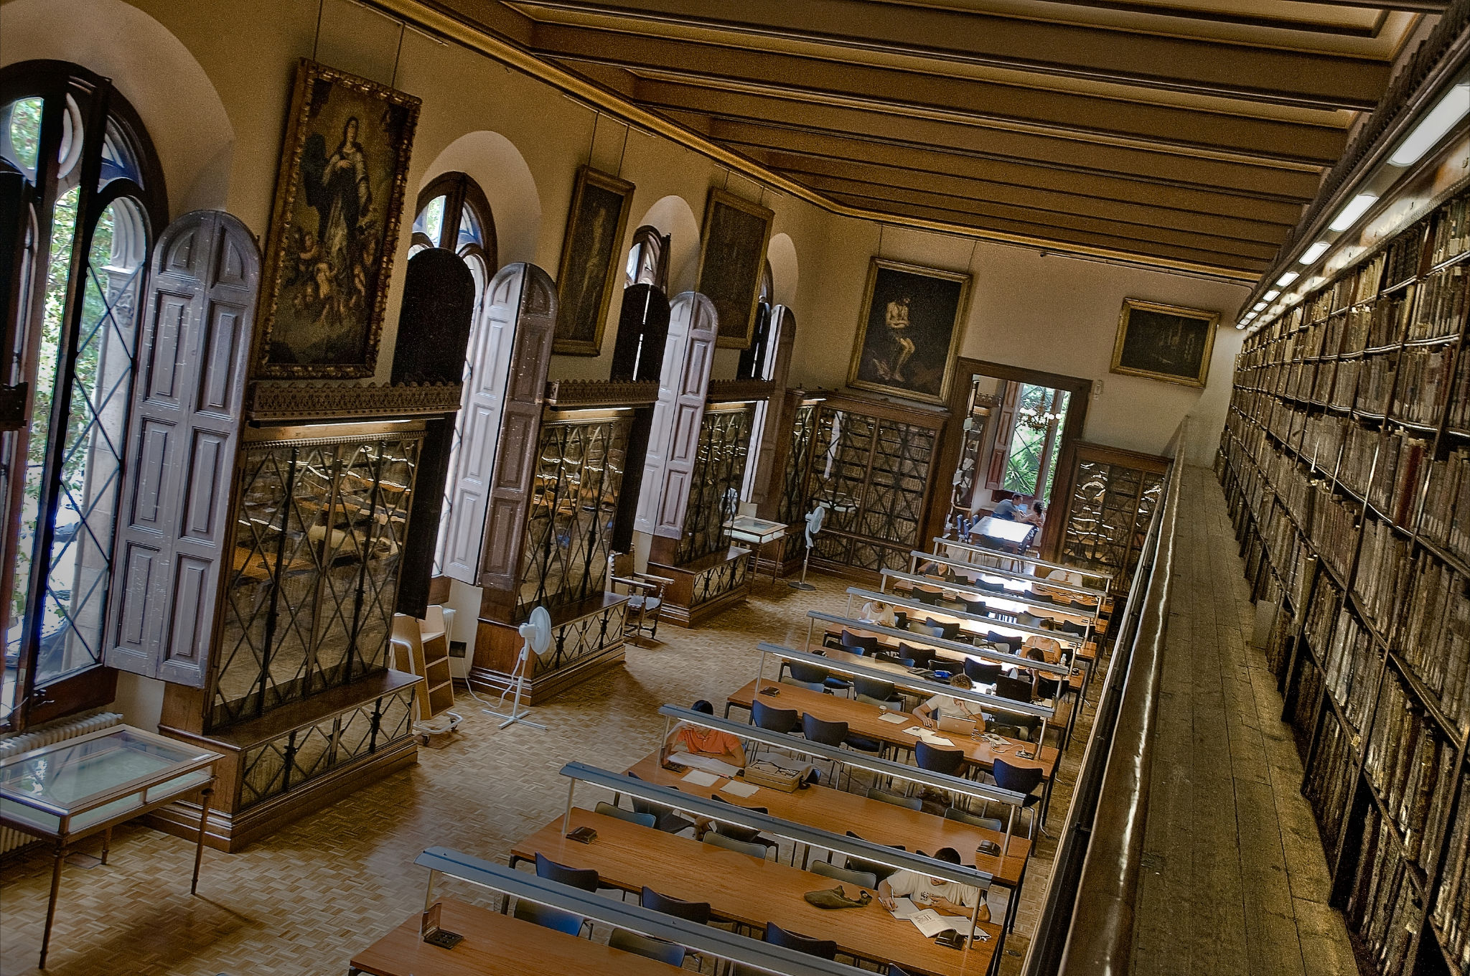
Dels convents a l’acadèmia:
Marina Ruiz Fargas i Neus Verger Arce
CRAI Biblioteca de Reserva de la Universitat de Barcelona
els orígens de la biblioteca de la Universitat de Barcelona
Elias Rogent i Barcelona: arquitectura, patrimoni i restauració
Jornades sobre Elias Rogent i la seva obra
Aula Magna de l’Edifici Històric de la Universitat de Barcelona
6 de juny del 2017

Slide 2
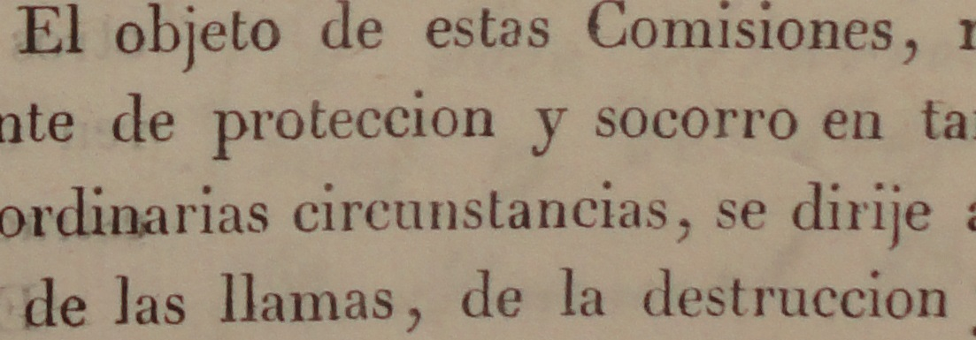
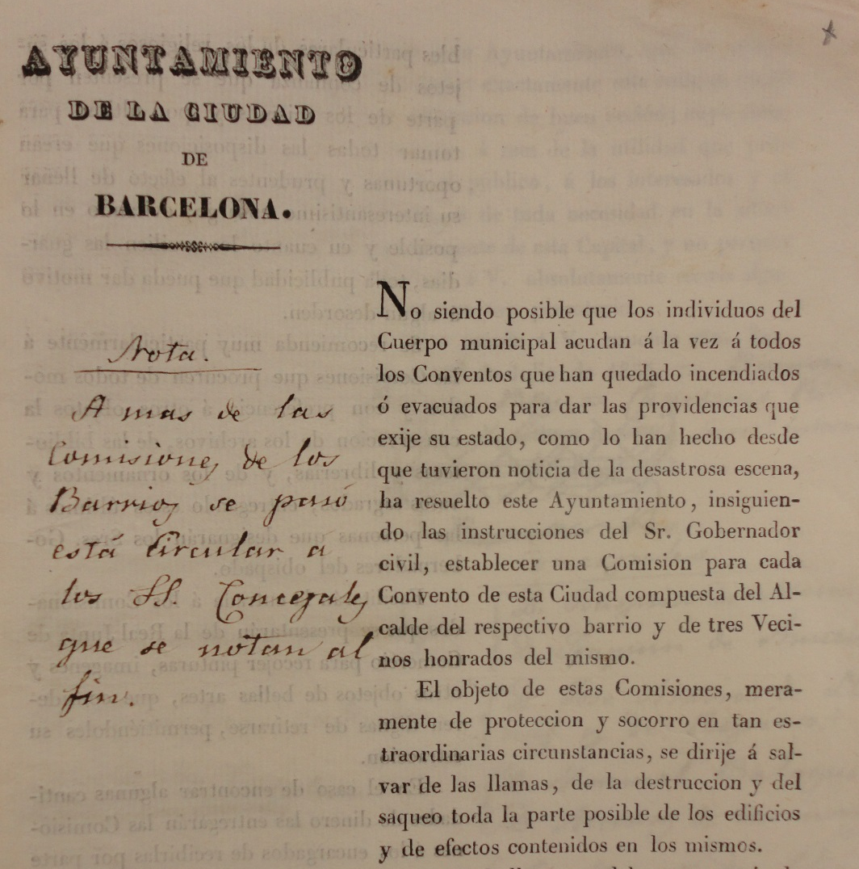
Dels convents a l’acadèmia: els orígens de la biblioteca de la Universitat de Barcelona
Marina Ruiz Fargas i Neus Verger Arce
CRAI Biblioteca de Reserva de la Universitat de Barcelona
La crema de convents el 25 de juliol del 1835
El dia de sant Jaume
de l’any trenta-cinc
hi va haver gran bomba
dintre del Torín;
van sortir set toros
tots van ser dolents:
això va ser la causa
de cremar els convents
Circular de l’Ajuntament ordenant
la constitució de comissions de barri per
socórrer els convents
Arxiu Municipal Contemporani de Barcelona
Gov. Sèrie A. Exp. 129-1

Slide 3
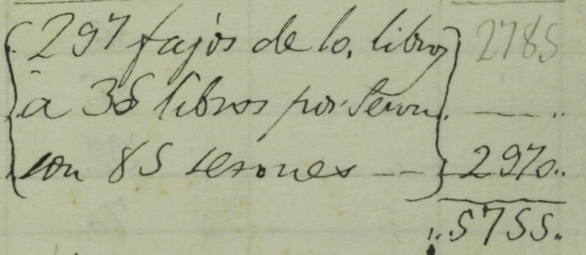
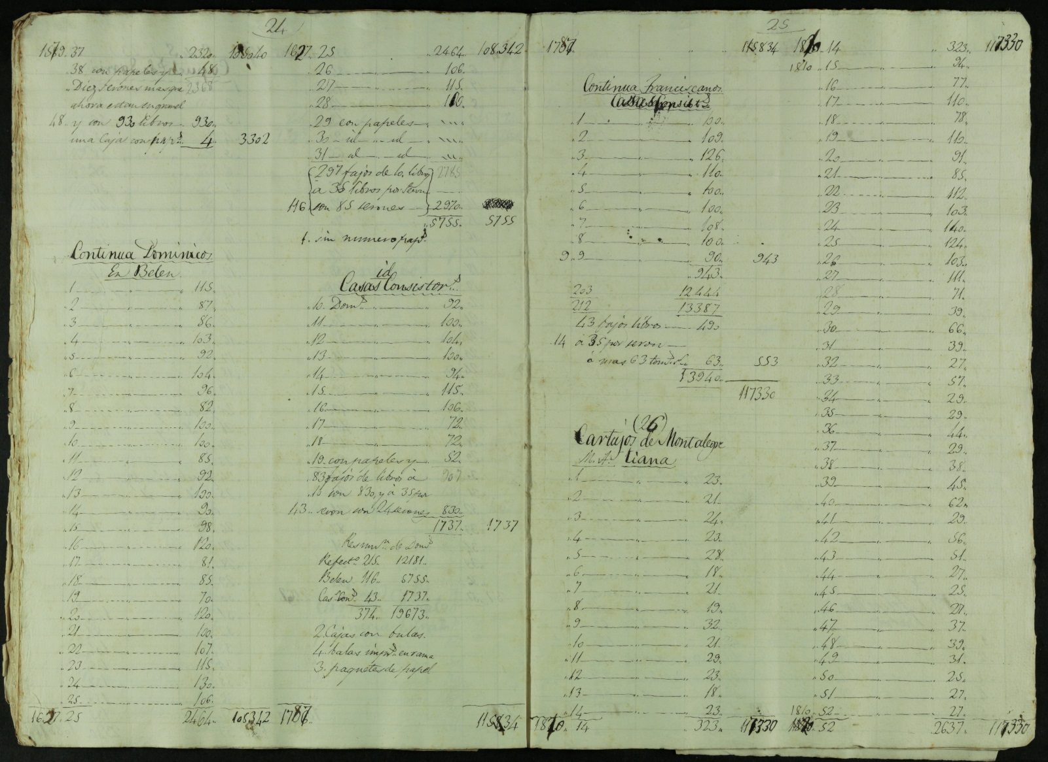
Dels convents a l’acadèmia: els orígens de la biblioteca de la Universitat de Barcelona
Marina Ruiz Fargas i Neus Verger Arce
CRAI Biblioteca de Reserva de la Universitat de Barcelona
Aplegament dels llibres de les biblioteques conventuals
Borrador de ynventario de los libros
Y demás recojido de los conventos ...
[1835]
CRAI Biblioteca de Reserva UB
07 Ms 1522

Slide 4
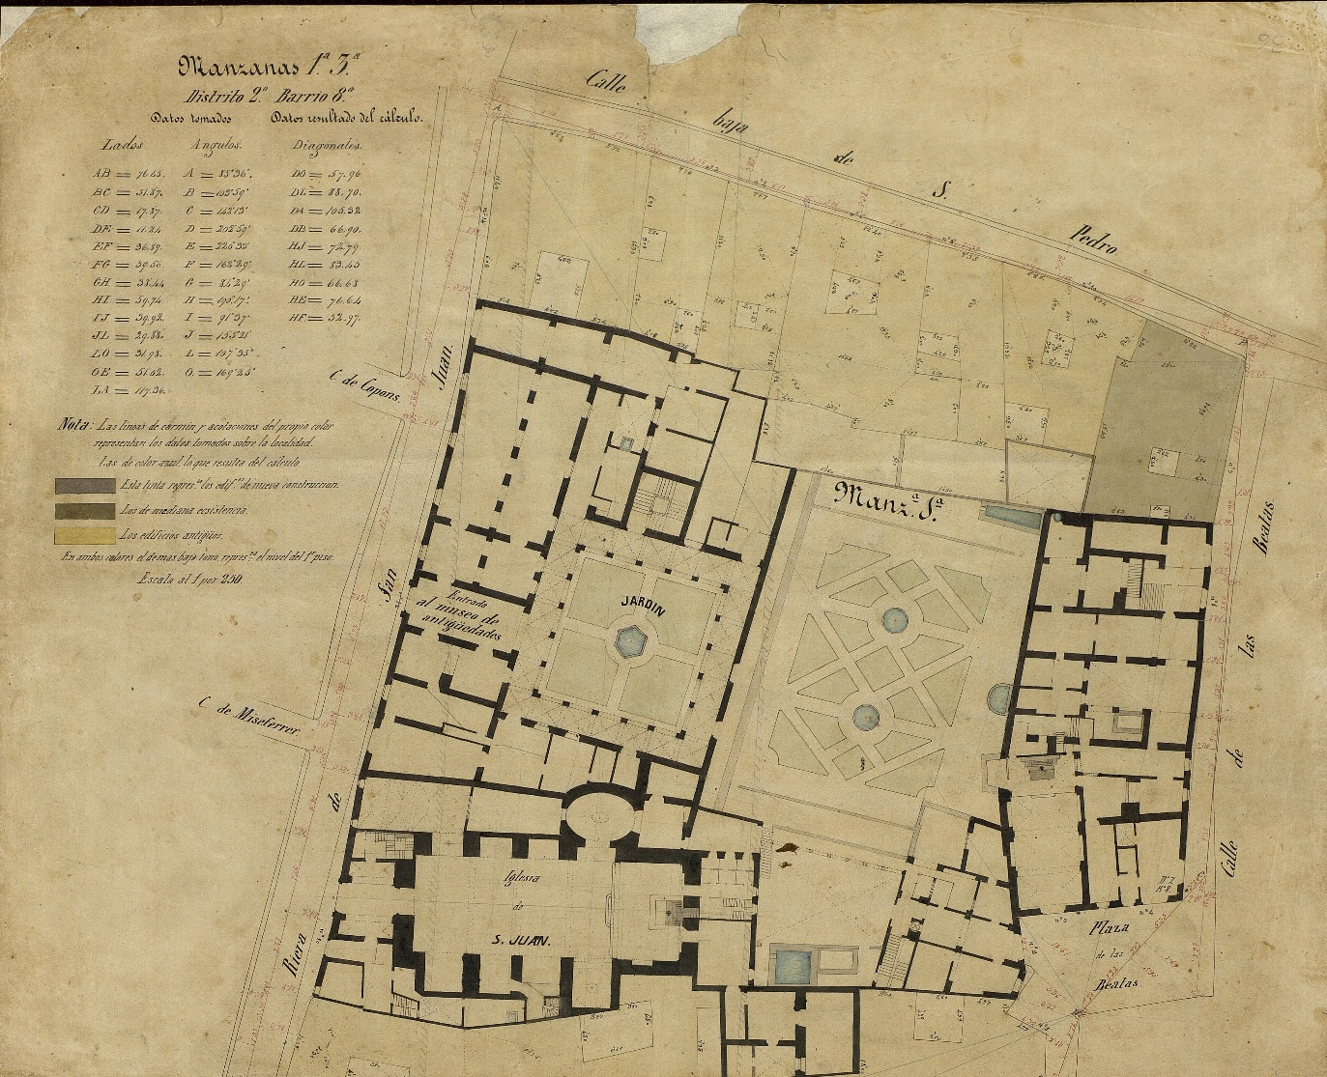
Dels convents a l’acadèmia: els orígens de la biblioteca de la Universitat de Barcelona
Marina Ruiz Fargas i Neus Verger Arce
CRAI Biblioteca de Reserva de la Universitat de Barcelona
El convent de Sant Joan de Jerusalem, seu de la biblioteca
des del 1836 fins al 1880
[Planta de Sant Joan de Jerusalem]
Quarterons Garriga i Roca núm. 36 al recurs
Barcelona, darrera mirada
1858-1860
Arxiu Històric de la Ciutat de Barcelona

Slide 5

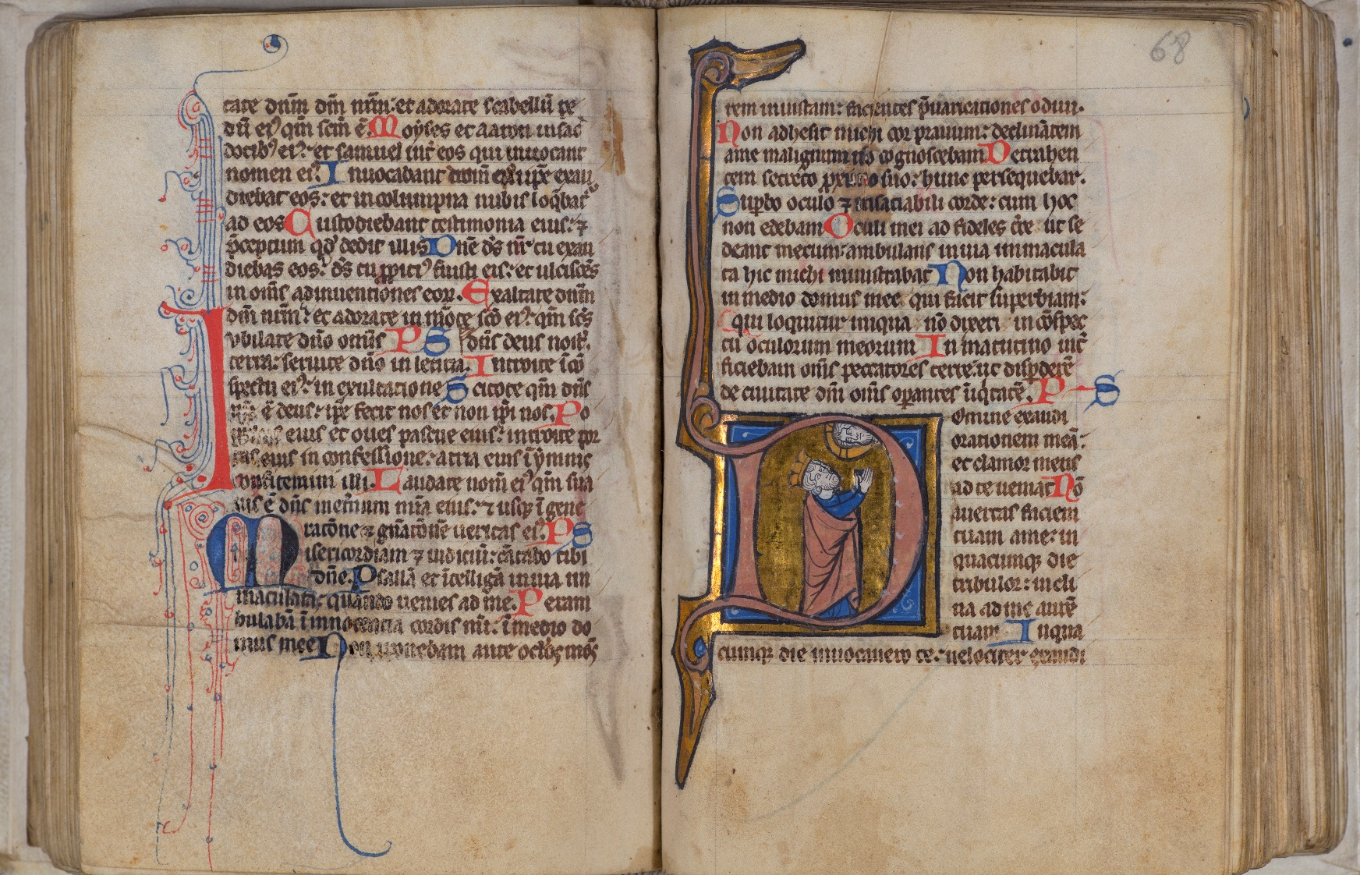
Dels convents a l’acadèmia: els orígens de la biblioteca de la Universitat de Barcelona
Marina Ruiz Fargas i Neus Verger Arce
CRAI Biblioteca de Reserva de la Universitat de Barcelona
La col·lecció de còdexs adquirida per Marià Aguiló el 1857
Psalterium
[Entre 1265 i 1275]
CRAI Biblioteca de Reserva UB
07 Ms 165

Slide 6
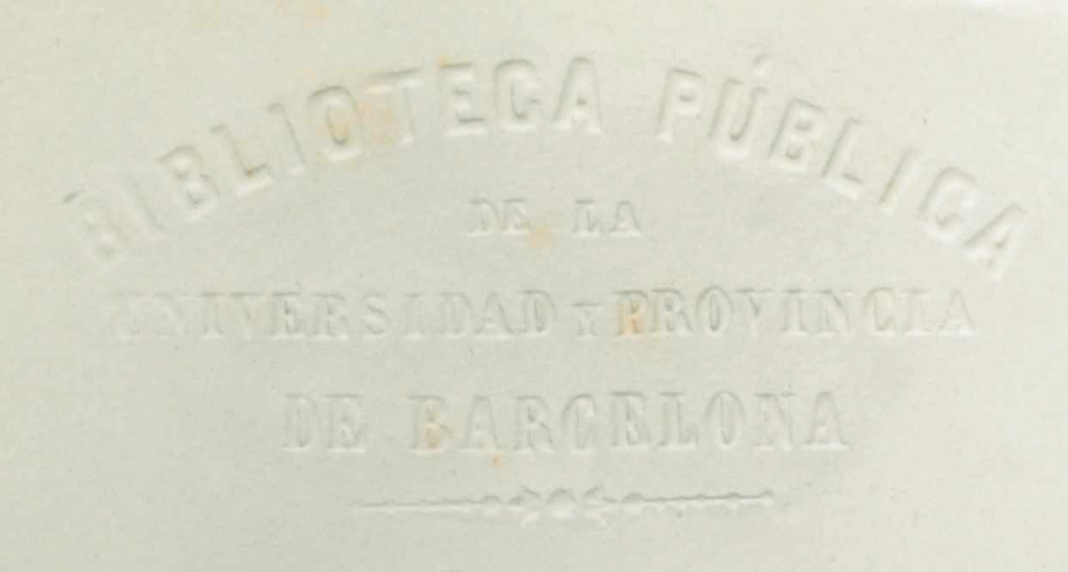
Dels convents a l’acadèmia: els orígens de la biblioteca de la Universitat de Barcelona
Marina Ruiz Fargas i Neus Verger Arce
CRAI Biblioteca de Reserva de la Universitat de Barcelona
Govern de la biblioteca entre el 1835 i el 1847
1835: sota l’empara de l’Ajuntament
1838: per R.O. de 22.9.1838 les biblioteques públiques han de trobar-se sota la responsabilitat
de les universitats. Es crea una junta dirigida pel rector de la Universitat de Barcelona
1840: l’Ajuntament cessa la Junta i es posa al capdavant de la institució
1846, juliol: l’Ajuntament retorna la cura i direcció de la biblioteca a la Universitat, acollint-se
a la R.O. de 22.9.1838
1847: per R.O. de 10 de febrer del mateix any la biblioteca es posa plenament sota la direcció
i cura de la Universitat, amb el doble caràcter de provincial i universitària que manté fins al
1992

Slide 7

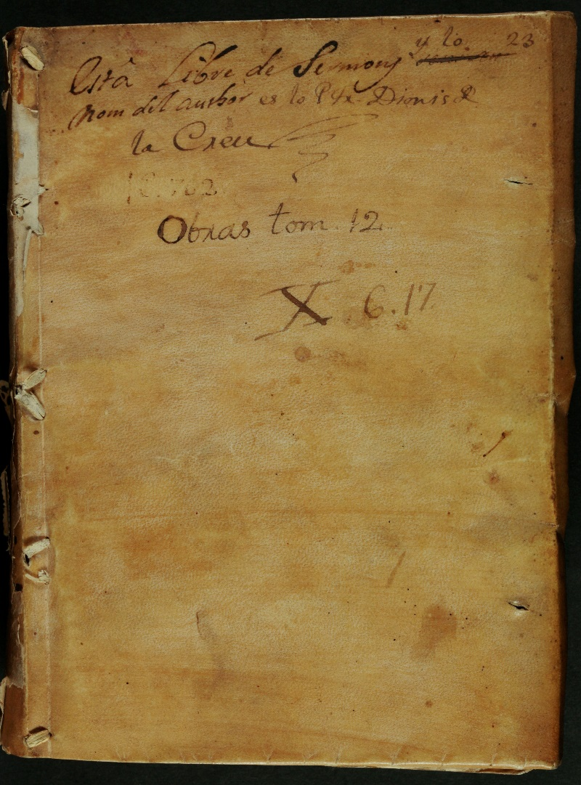
Dels convents a l’acadèmia: els orígens de la biblioteca de la Universitat de Barcelona
Marina Ruiz Fargas i Neus Verger Arce
CRAI Biblioteca de Reserva de la Universitat de Barcelona
Vestigis de les signatures topogràfiques de Sant Joan
Dionís de la Creu, O.C.D.
Quaresmari
1650
CRAI Biblioteca de Reserva UB
07 Ms 1463

Slide 8
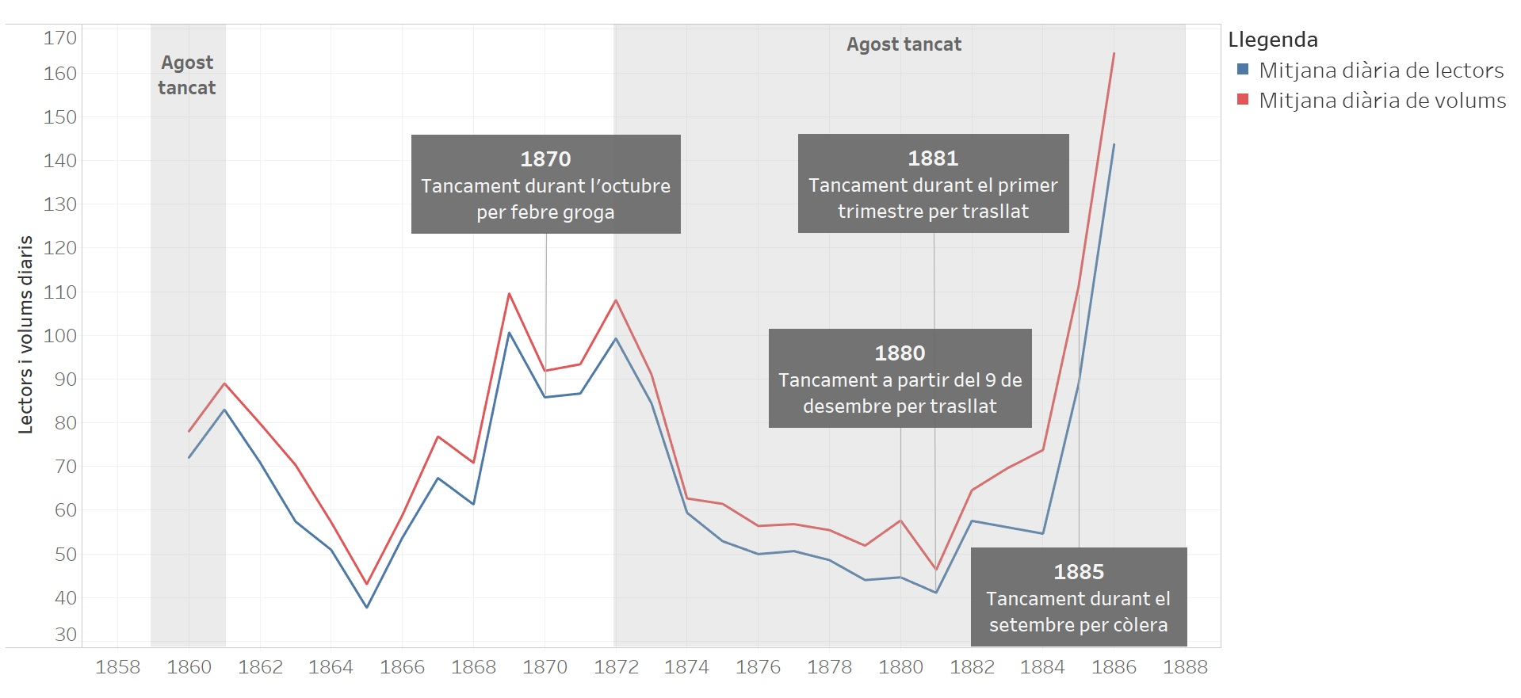
Dels convents a l’acadèmia: els orígens de la biblioteca de la Universitat de Barcelona
Marina Ruiz Fargas i Neus Verger Arce
CRAI Biblioteca de Reserva de la Universitat de Barcelona
Lectors i consultes a la biblioteca entre el 1859 i el 1887

Slide 9

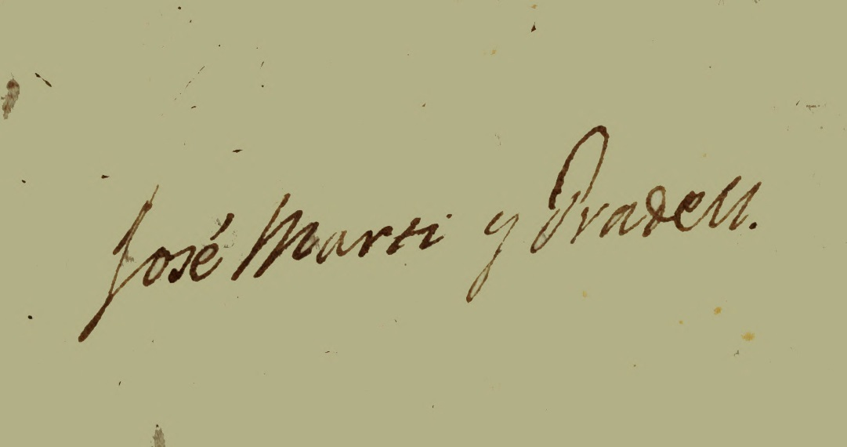
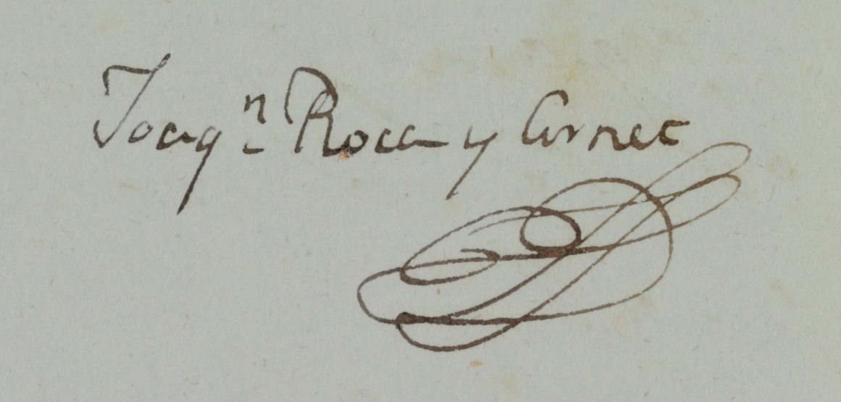
Dels convents a l’acadèmia: els orígens de la biblioteca de la Universitat de Barcelona
Marina Ruiz Fargas i Neus Verger Arce
CRAI Biblioteca de Reserva de la Universitat de Barcelona
Els bibliotecaris
Josep Martí i Pradell
Director entre el 1836 i el 1842
Joaquim Roca i Cornet
Actiu a la biblioteca entre el 1844 i el 1873
Director entre el 1844 i el 1861
Font: Arxiu Històric de la Universitat de Barcelona

Slide 10
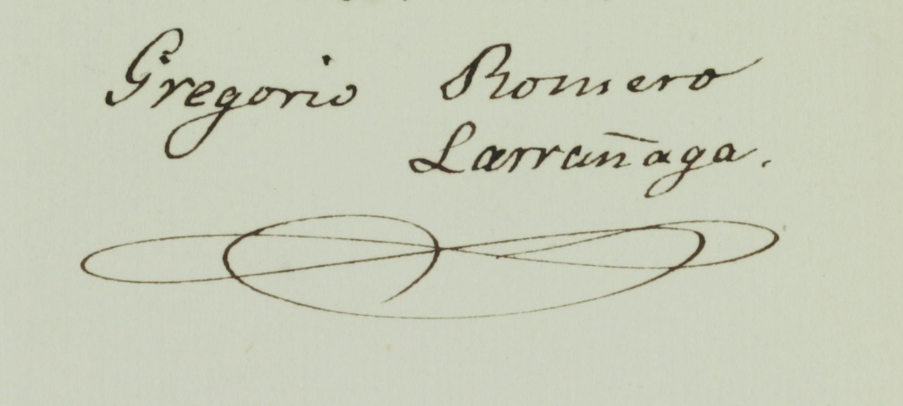
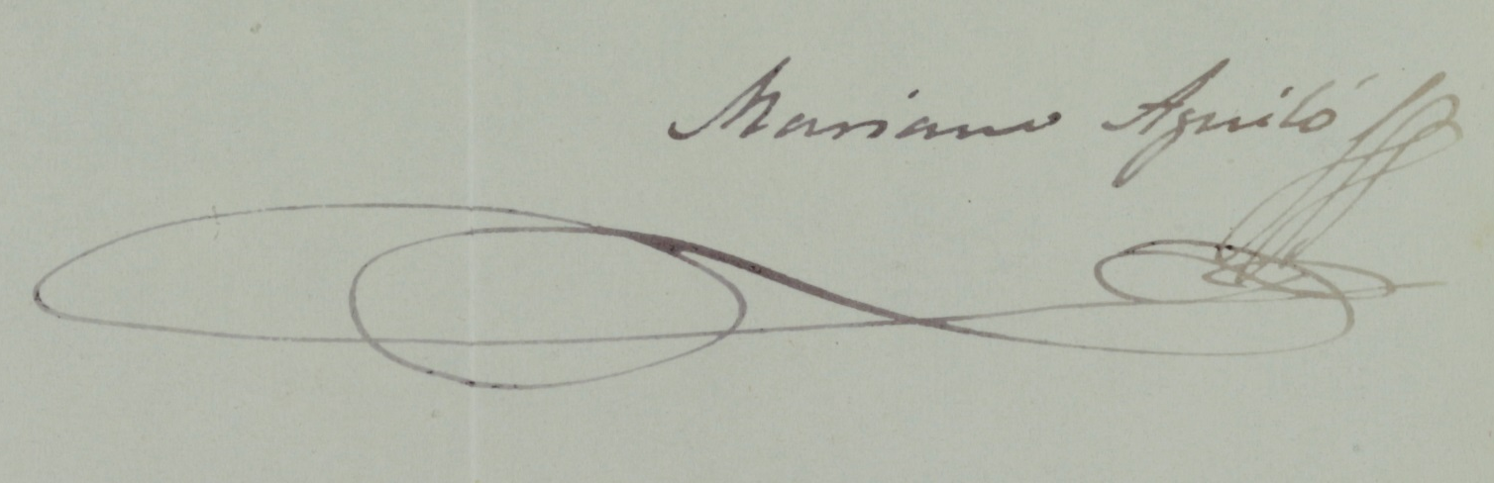
Dels convents a l’acadèmia: els orígens de la biblioteca de la Universitat de Barcelona
Marina Ruiz Fargas i Neus Verger Arce
CRAI Biblioteca de Reserva de la Universitat de Barcelona
Els bibliotecaris
Gregorio Romero Larrañaga
Director entre el 1863 i el 1868
Marià Aguiló
Actiu a la biblioteca entre el 1844 i el 1892
Director entre el 1868 i el 1892
Font: Arxiu Històric de la Universitat de Barcelona

Slide 11
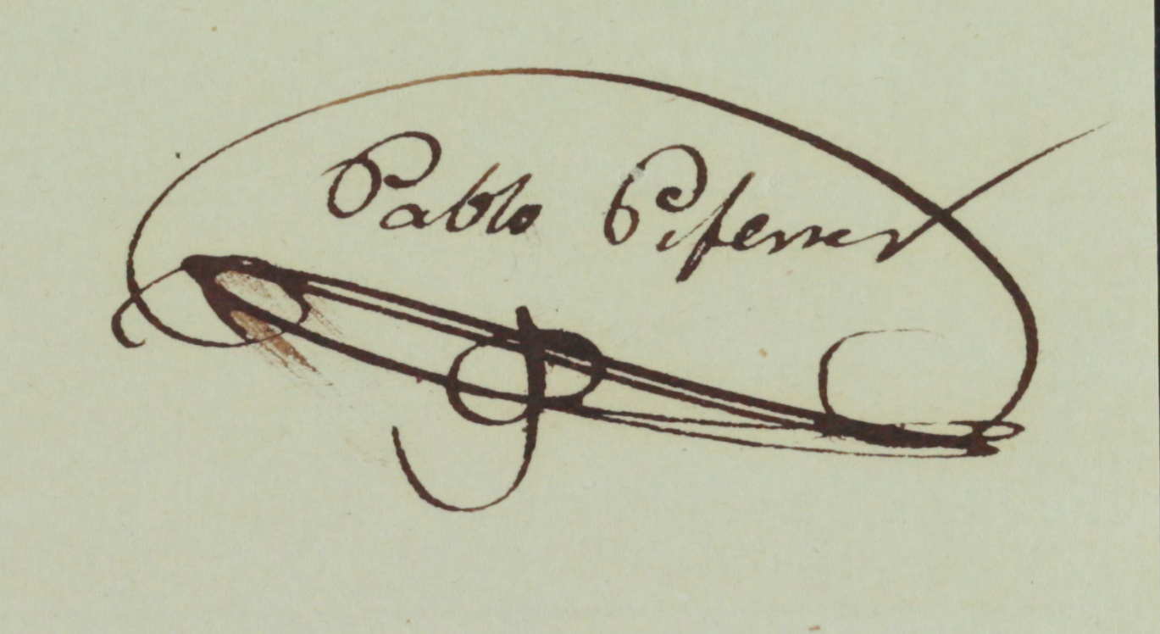
Dels convents a l’acadèmia: els orígens de la biblioteca de la Universitat de Barcelona
Marina Ruiz Fargas i Neus Verger Arce
CRAI Biblioteca de Reserva de la Universitat de Barcelona
Els bibliotecaris
Pau Piferrer
Actiu a la biblioteca entre el 1844 i el 1848
Font: Arxiu Històric de la Universitat de Barcelona

Slide 12
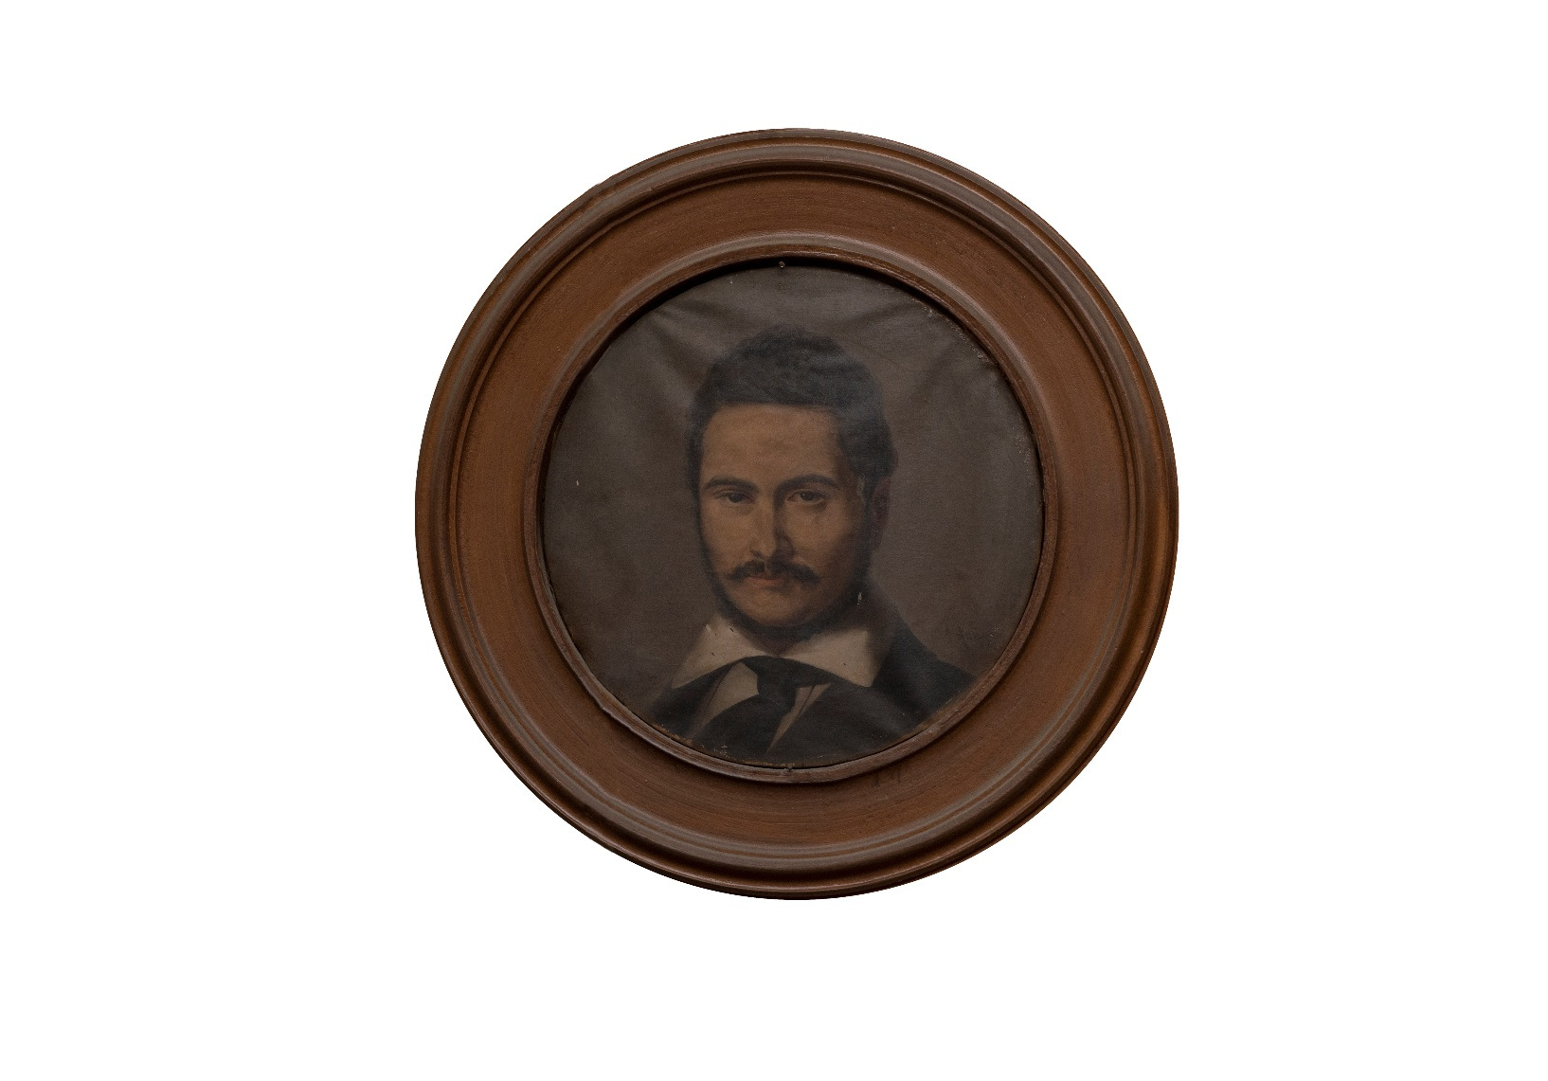
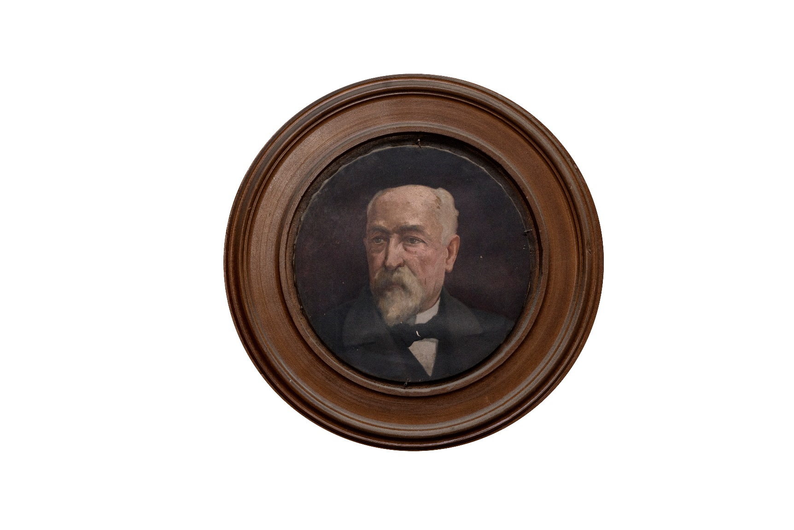
Dels convents a l’acadèmia: els orígens de la biblioteca de la Universitat de Barcelona
Marina Ruiz Fargas i Neus Verger Arce
CRAI Biblioteca de Reserva de la Universitat de Barcelona
Pau Piferrer i Marià Aguiló a la sala de lectura
del CRAI Biblioteca de Reserva

Slide 13
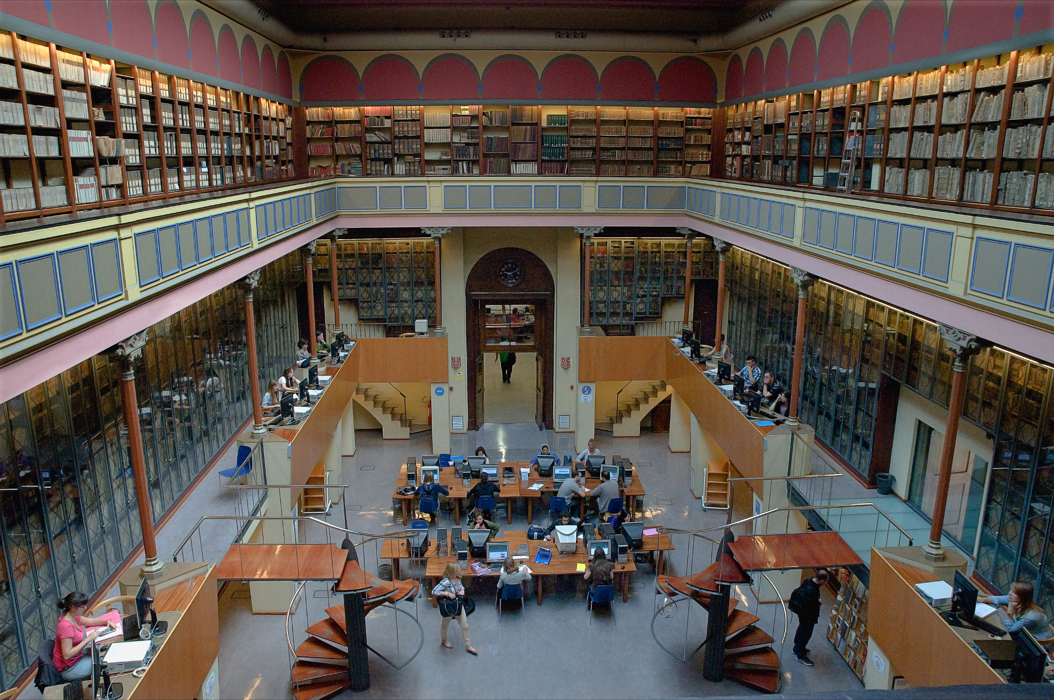
Dels convents a l’acadèmia: els orígens de la biblioteca de la Universitat de Barcelona
Marina Ruiz Fargas i Neus Verger Arce
CRAI Biblioteca de Reserva de la Universitat de Barcelona
La col·lecció patrimonial dels CRAI Biblioteques de Reserva i Lletres:
un fons fràgil i valuós que cal custodiar, preservar i difondre
per al futur

Slide 14
Dels convents a l’acadèmia: els orígens de la biblioteca de la Universitat de Barcelona
Marina Ruiz Fargas i Neus Verger Arce
CRAI Biblioteca de Reserva de la Universitat de Barcelona
Moltes gràcies

